Slide 1
Škola | Základní škola Zlín, Nová cesta 268, příspěvková organizace
Vzdělávací oblast | Člověk a příroda
Vzdělávací obor | Fyzika 7
Tematický okruh | Světelné jevy
Téma | Čočky
Název | VY_32_INOVACE_18_23_cocky
Určení | 7. ročník
Autor | Mgr. Tomáš Bobál
Vytvořeno | Červen 2012
Anotace | Určeno pro výuku a domácí přípravu žáků. Žák se seznámí s dvěma typy čoček – spojkou a rozptylkou.

Slide 2
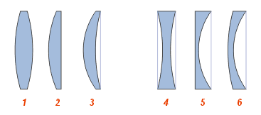
Čočky
U čoček využíváme lomu světla ke změně chodu paprsků.
Rozeznáváme dva druhy čoček:
Spojky
Rozptylky
spojky
rozptylky

Slide 3
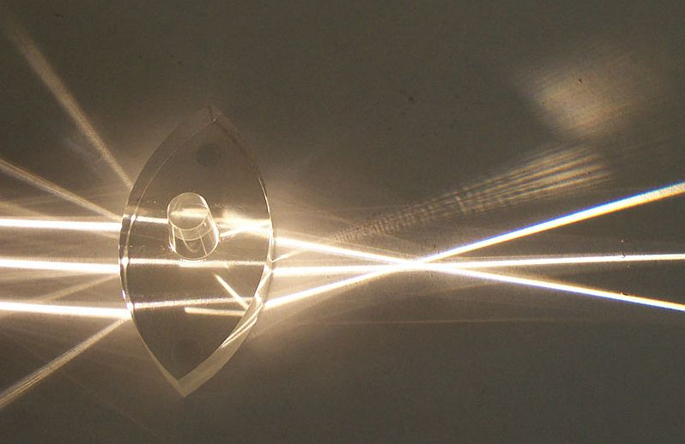
Čočky
Spojky jsou čočky, které mění rovnoběžný svazek paprsků ve sbíhavý.
schematická značka spojky

Slide 4
Čočky
Chod paprsků spojkou
o – optická osa čočky
F
S – optický střed čočky
S
o
F – ohnisko čočky
f – ohnisková vzdálenost
f
Pomocí školní spojky a zdroje světla najdi ohnisko spojky, změř přibližně ohniskovou vzdálenost.

Slide 5
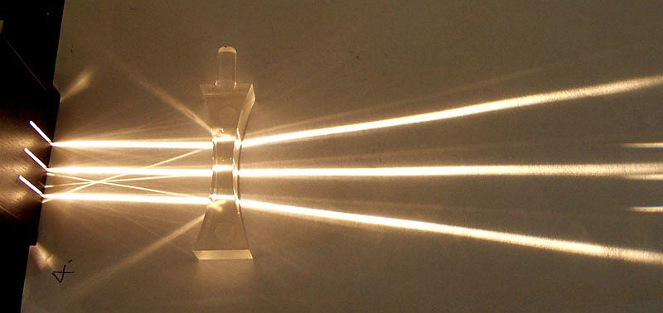
Čočky
Rozptylky jsou čočky, které mění rovnoběžný svazek paprsků v rozbíhavý.
schematická značka rozptylky

Slide 6
Čočky
Chod paprsků rozptylkou
o – optická osa čočky
S – optický střed čočky
F´
S
o
F´ – ohnisko čočky
f´ – ohnisková vzdálenost
f´

Slide 7
Čočky
Použité zdroje:
RAUNER, Karel, Václav HAVEL, Jitka PROKŠOVÁ a Miroslav RANDA. NAKLADATELSTVÍ FRAUS. Fyzika 7: učebnice pro základní školy a víceletá gymnázia. 1. Plzeň: Fraus, 2005. ISBN 80-7238-431-7.
MICROSOFT CORPORATION. Obrázky a jiný obsah [online]. 2012 [cit. 2012-04-01]. Dostupné z: http://office.microsoft.com
PANTHER. Lens_types.png. In: Wikipedia: the free encyclopedia [online]. San Francisco (CA): Wikimedia Foundation, 2005 [cit. 2012-06-22]. Dostupné z: http://commons.wikimedia.org/wiki/File:Lens_types.png?uselang=ru
FIR0002. Large_convex_lens.jpg. In: Wikipedia: the free encyclopedia [online]. San Francisco (CA): Wikimedia Foundation, 2007 [cit. 2012-06-22]. Dostupné z: http://en.wikipedia.org/wiki/File:Large_convex_lens.jpg
FIR0002. Concave_lens.jpg. In: Wikipedia: the free encyclopedia [online]. San Francisco (CA): Wikimedia Foundation, 2007 [cit. 2012-06-22]. Dostupné z: http://en.wikipedia.org/wiki/File: Concave_lens.jpg

